Slide 1

德国人信奉的
20条人生哲理
德国人信奉的20条定律
AEM周末分享
第 101 期
AEM WEEKEND SHARING

Slide 2

一个人的努力，是加法效应；
一个团队的努力，是乘法效应。
AEM WEEKEND SHARING

Slide 3

“质量”迎来的是顾客的再次光顾，而非卖出去的货物的再次光顾。
AEM WEEKEND SHARING

Slide 4
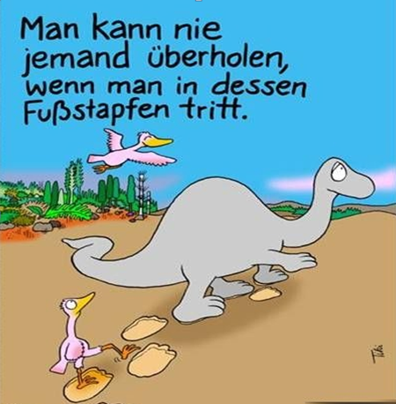
踏着别人的脚步前进，超越就无从谈起。
AEM WEEKEND SHARING

Slide 5
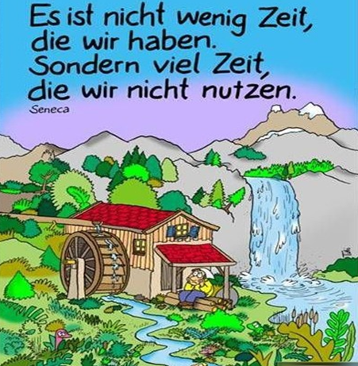
我们并不是拥有太少的时间，而是拥有太多我们不用的时间。
AEM WEEKEND SHARING

Slide 6

很多时候我们都知道要做什么，但是知道了以后，仍然会不做。
AEM WEEKEND SHARING

Slide 7
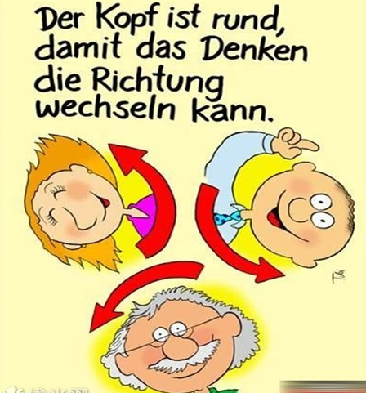
脑袋之所以是圆的，那是为了满足我们不断转换思路的需要。
AEM WEEKEND SHARING

Slide 8

思想的巨人，通常是行动的矮子。
AEM WEEKEND SHARING

Slide 9
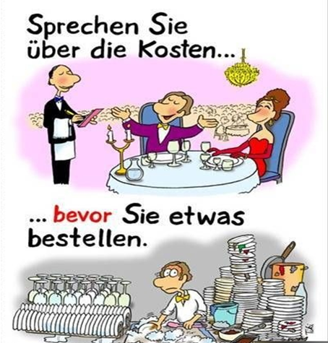
请在点餐前注意价格！
AEM WEEKEND SHARING

Slide 10

安全无小事
AEM WEEKEND SHARING

Slide 11

找解决方案要比去找事情原因的优先级高
AEM WEEKEND SHARING

Slide 12

如果自己脚上没磨出老茧，就不要（拿鞭子）赶别人。
AEM WEEKEND SHARING

Slide 13

过多的会议是一个糟糕的组织的明显标志。
AEM WEEKEND SHARING

Slide 14
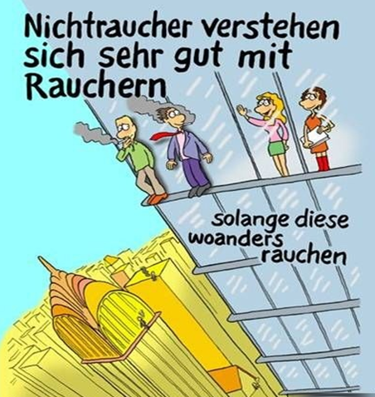
彼此尊重才能达成彼此的理解
AEM WEEKEND SHARING

Slide 15

助别人成功，本身也是一种成功
AEM WEEKEND SHARING

Slide 16
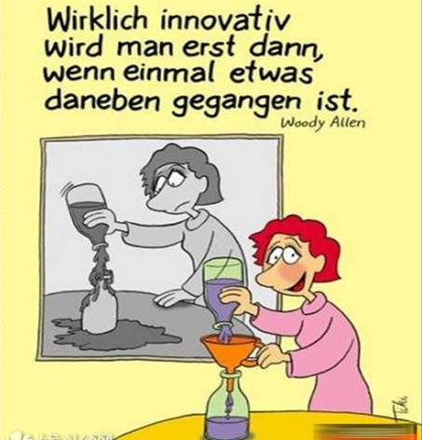
真正的创新只有在经历过擦肩而过后才能实现
AEM WEEKEND SHARING

Slide 17
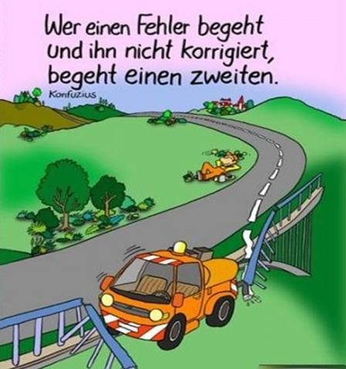
过而不改，是谓过矣
AEM WEEKEND SHARING

Slide 18

想要看得清楚，其实只要换个视角就行
AEM WEEKEND SHARING

Slide 19
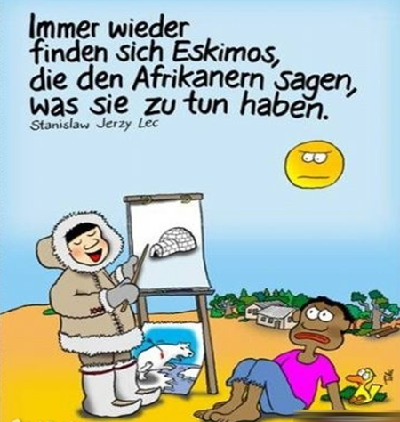
总能找到这样的爱斯基摩人，他们拼命教导非洲的居民该如何生活。
AEM WEEKEND SHARING

Slide 20
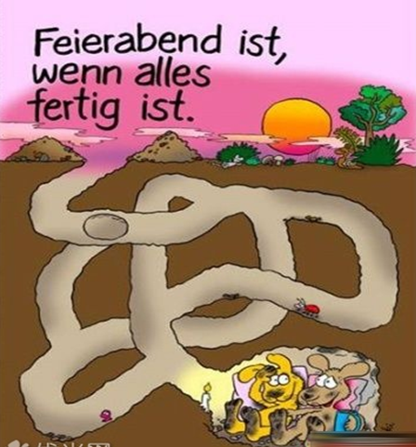
没有辛勤的劳动，就没有闲暇时的快乐
AEM WEEKEND SHARING

Slide 21
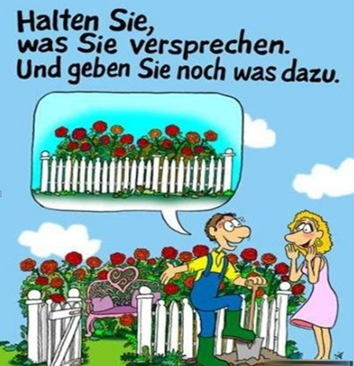
践行你的承诺，并且争取做得更好
AEM WEEKEND SHARING

Slide 22


周末愉快！
共创 共进 共赢 共享
AEM科技人力资源部
AEM WEEKEND SHARING

